Slide 1

Направления в анализе данных. Классификация направлений. Инструменты анализа данных

Slide 2

Направления в аналитике данных
Продуктовая аналитика
Маркетинговая аналитика
Финансовая аналитика
Управленческая аналитика
Веб-аналитика

Slide 3


Функция аналитика данных
Найти данные
Собрать данные
Очистить данные
Проанализировать данные
Интерпретировать результаты

Slide 4
Примеры задач аналитика данных
Найти связь между погодой и продажам зонтиков
Рассчитать средний чек на клиента ресторана
Спрогнозировать посещаемость кинотеатра
Построить график динамики продаж
Предложить решение – купить или не покупать

Slide 5





Инструменты аналитика данных
Google Sheets (Excel)
SQL
SuperSet (Power BI)
Python
Jupiter NoteBook

Slide 6



Платформы для анализа данных

Slide 7
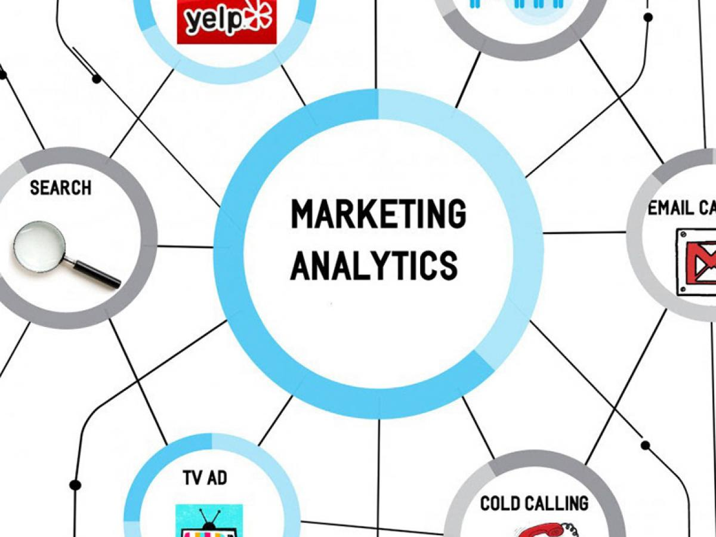
Маркетинговая аналитика
Маркетинговая аналитика — это процесс, который помогает проанализировать действия отдела маркетинга и найти закономерности в данных для принятия решений.

Slide 8
Задачи аналитика в маркетинге
на какую аудиторию настраивать рекламу;
какие маркетинговые каналы приводят покупателей;
какие тексты и креативы лучше продают;
сколько стоит привлечение новых клиентов;
как эффективнее распределить бюджет и время сотрудников маркетинга;
по каким показателям оценивать результаты рекламных кампаний;
какие изменения нужно внести в процесс продаж или работу сайта;
как скорректировать стратегию продвижения

Slide 9

Концепции маркетингового анализа
Просмотры
Уникальные посетители
Уникальные пользователи
Конверсии
CTR

Slide 10

Метрики маркетингового анализа
Реклама
Лидогенерация
Финансы
Веб-аналитика
Email-рассылки

Slide 11
Рекламные метрики
CTR (Click-Through Rate) — показатель кликабельности
CPC (Cost Per Click) — стоимость клика
RPC (Revenue Per Click) — доход с каждого клика по рекламе

Slide 12
Метрики лидогенерации
CPA (Cost Per Action) — стоимость целевого действия
CPO (Cost Per Order) — стоимость подтвержденного заказа или оформленной сделки
CR (Conversion Ratio) — коэффициент конверсии
CAC (Customer Acquisition Cost) — цена привлечения одного клиента
LTV (Llifetime value) — пожизненная ценность от клиента

Slide 13
Финансовые метрики
ROI (Return On Investment) — коэффициент возврата инвестиций
AOV (Average Order Value) — средний чек

Slide 14
Метрики оценки email-маркетинга
Deliverability — доставляемость писем
OR (Open Rate) — показатель открываемости писем
CTR (Click-through Rate) — процент кликов по ссылке в письме

Slide 15
Метрики веб-аналитики
BR (Bounce Rate) — показатель отказов
PPV (Pages Per Visit) — глубина просмотра
ER (Engagement Rate) — уровень вовлеченности

Slide 16

Продуктовая аналитика
Продуктовая аналитика помогает бизнесу увидеть, как пользователи взаимодействуют с продуктом: сайтом, приложением или онлайн-сервисом.

Slide 17
Задачи продуктового аналитика
адаптировать продукт под целевую аудиторию
привлечь новую аудиторию
удержать пользователей и улучшить пользовательский опыт
поднять продажи
сократить расходы

Slide 18
Продуктовые метрики
Метрики привлечения (Metrics for Acquisition)
Метрики вовлеченности (Metrics for Engagement)
Метрики производительности (Performance Metrics)

Slide 19
Метрики привлечения
Стоимость одной установки (CPI или Cost Per Install)
Средний доход на пользователя (ARPU или Average Revenue Per User)
Пожизненная ценность клиента (LTV или Lifetime Value)

Slide 20
Метрики вовлеченности
DAU/WAU/MAU
Соотношение DAU/MAU (или коэффициент “прилипания”)
Коэффициент удержания клиентов (RR или Retention Rate)

Slide 21
Метрики производительности
Время загрузки приложения (App Load Time)
“Краши” (App Crashes)
Время отклика (App Latency)

Slide 22
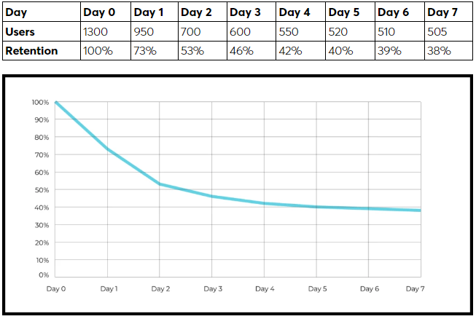
Retention (удержание клиента)
Retention — это метрика, отвечающая на вопрос, сколько людей вернулись после первого входа в продукт
Удерживаемость измеряется в процентах

Slide 23

Формула Retention
клиентов на начало расчетного периода — S;
клиентов на конец периода — E;
новых клиентов за период — N.

Slide 24
Пример расчета Retention
Дано:
100 клиентов в начале месяца;
40 новых клиентов в месяц;
20 из 100 существующих клиентов ничего не покупали за месяц.
Решение:
E = 100 + 40 − 20 = 120 — всего клиентов на конец месяца.
RR = (120 − 40) ÷ 100 × 100% = 80%.

Slide 25
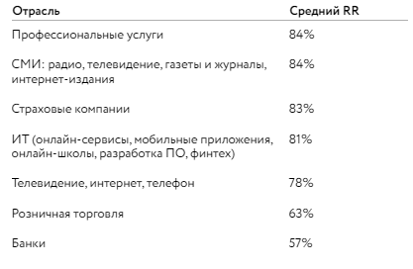
Средние отраслевые Retention

Slide 26
Когортный анализ
Когортный анализ — это один из методов исследования поведения потребителей. Он показывает, как ведут себя узкие группы людей (когорты), которые совершили определенное действие в какой-то конкретный промежуток времени.

Slide 27
Этапы когортного анализа
Определение метрики
Формирование когорт
Сравнение когорт и анализ метрик

Slide 28
Пререквизиты когортного анализа
Признак когорты — действие для включения в группу
Размер когорты — период совершения действия
Отчётное время — длительность анализа когорты
Ключевой показатель — метрика для анализа

Slide 29
Шаги когортного анализа
Посчитаем для каждого клиента дату его первого и последнего посещения
Возьмем клиентов, пришедших 3 года назад
Посчитаем их число, возьмем за 100%
Посчитаем долю клиентов, оставшихся на 2-ой год
Посчитаем долю клиентов, оставшихся на 3-ий год
Повторим пункты 2 – 5 для второго и первого года
Соберем результаты пунктов выше в одну таблицу, получим треугольную матрицу когортного анализа

Slide 30
Применение когортного анализа
проверки эффективности рекламных кампаний
отслеживания повторных посещений
проведения A/B-тестирования
выявления лояльных клиентов
определения сроков окупаемости каналов
оценки эффективности стартапов
анализа эффективности разных версий мобильных приложений.

Slide 31
Запаздывающие индикаторы
объем продаж
ассортимент продукции
расходы
прибыль
отток клиентов и доходов
количество встреч с клиентами
удовлетворенность клиентов и сотрудников

Slide 32
Опережающие индикаторы
планируемое количество встреч с клиентами
количество совершенных звонков или отправленных писем
ассортимент продукции
количество просмотров
количество подписчиков блога
среднее время первого ответа

Slide 33
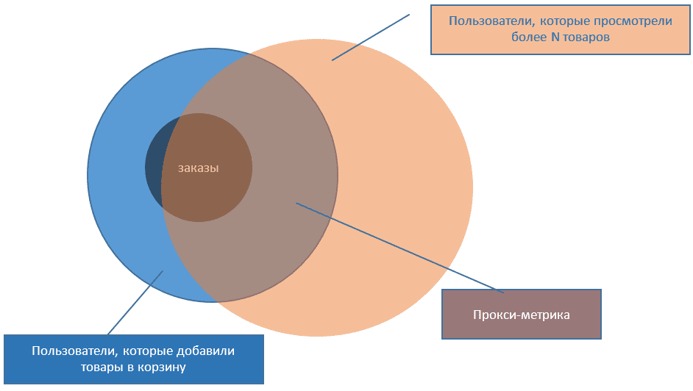
Прокси-метрики
Это метрики, не дающие результата сами по себе, но служащие промежуточным расчетом, оказывающим прямое или косвенное влияние на целевую метрику
Пример: для интернет-магазина время, проведенное пользователем на сайте, напрямую связано с важной бизнес-метрикой LTV. Поэтому длительность «зависания» пользователя в мобильном приложении или на сайте могут быть прокси-метриками для LTV.

Slide 34
Метрики активации
Анализ достижение целевого результата – становление платящим клиентом компании
N-day retention
ARPPU
N-day rolling retention
ARPU первого месяца
Процент конверсии в первый платёж

Slide 35
Задачи финансового аналитика
Построение финансовой стратегии
Планирование бюджета
Оценка объектов инвестиций
Расчет показателей KPI и контроль их достижения
Обеспечение финансовой безопасности
Контроль исполнения финансовых обязательств
Учет финансовых операций

Slide 36
Юнит-экономика
Юнит-экономика (unit-экономика, unit economics) — метод экономического анализа, который помогает определить прибыльность одного юнита. Проще говоря, юнит-экономика показывает, сколько компания зарабатывает, заработает или потеряет в будущем с одного продукта или клиента.

Slide 37
Оценка юнит-экономики
Возможности компании на масштабирование, а также необходимость в поиске инвесторов.
Стоимость привлечения одного клиента.
Необходимое количество продаж для выхода в точку безубыточности.
Эффективность каналов привлечения клиентов и успешность существующей рекламы.
Поиск низкомаржинальных и убыточных позиций

Slide 38
Финансовые метрики
Выручка – сумма всех выполненных обязательств перед клиентами
Расходы – просуммировать все реальные расходы компании
Чистая прибыль – выручка за вычетом расходов, налогов, процентов и амортизации
Рентабельность чистой прибыли – чистая прибыль, разделенная на выручку
Соотношение поступлений и выбытий – деньги, которые попадают к вам в кассу и уходят из нее
Рентабельность собственного капитала – чистая прибыль, разделенная на собственный капитал
Текущая ликвидность – оборотные активы, разделенные на краткосрочные обязательства

Slide 39
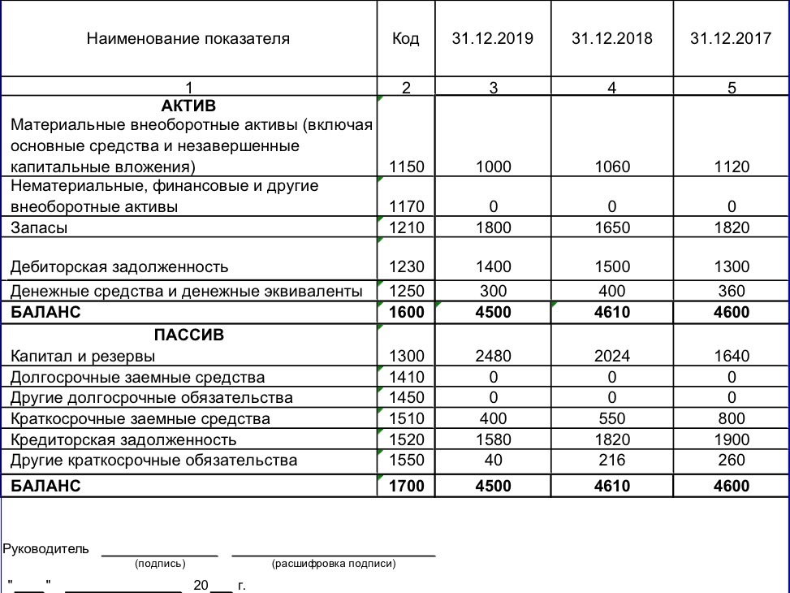
Баланс компании

Slide 40
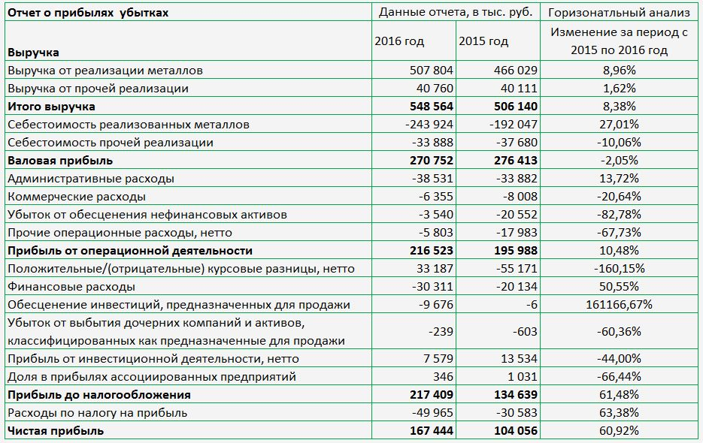
Аллокация и PnL

Slide 41

Эластичность
Эластичность спроса по цене (Price elasticity of demand - PED) измеряет реакцию спроса товара на изменение его цены.
Она рассчитывается как процентное изменение спроса, деленное на процентное изменение цены.
Если спрос эластичен, небольшое изменение цены приводит к большому изменению объема продаж.

Slide 42
Годовой повторяющийся доход
Метрика ARR (Annual Recurring Revenue) служит для оценки компонентов дохода, которые повторяются естественным образом и не включает в себя единовременные сборы и специальные платежи.
Важной метрикой является также ARR per customer — годовой повторяющийся доход в расчёте на одного клиента. Если вы практикуете допродажи или кросс-продажи, эта метрика будет расти, а это уже показатель здорового бизнеса.

